Slide 1

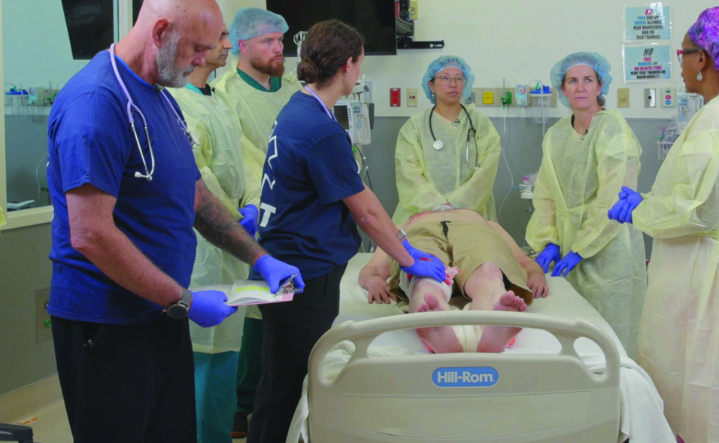

04 DEMO
Primary and
Secondary Survey
Notes:
Välkommen

Slide 2








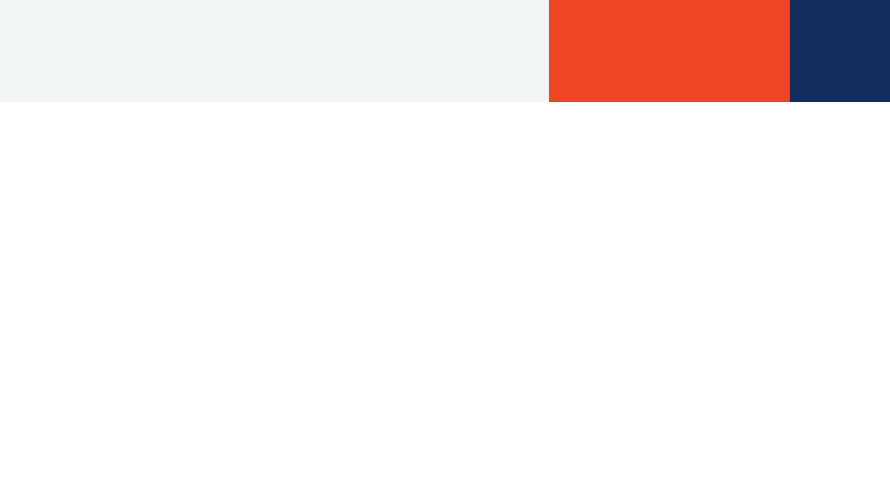

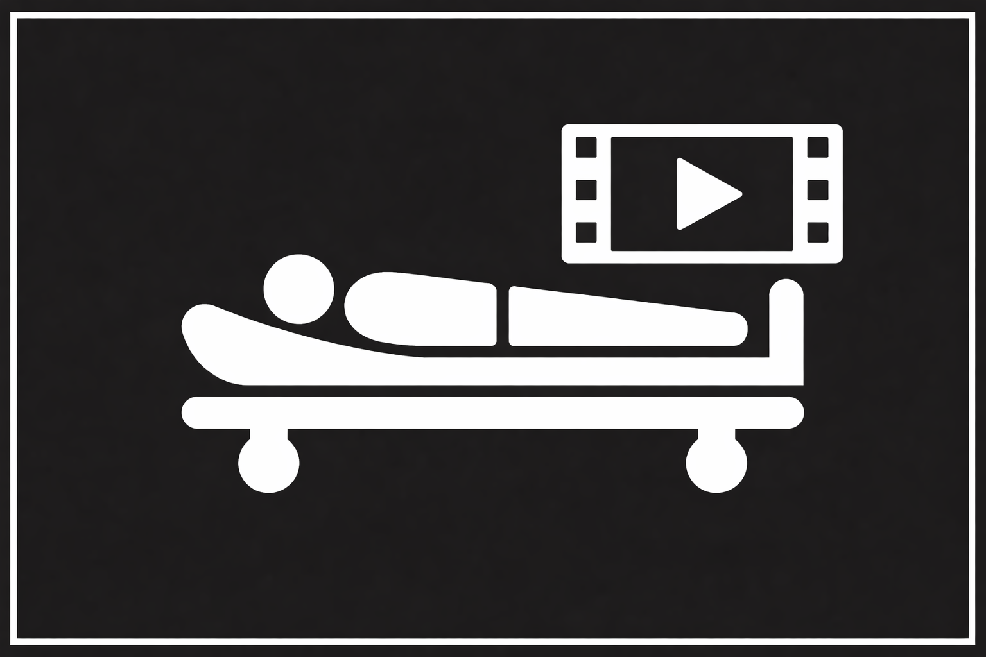




22åring, fall från balkoang andra våning, slog i taket på cykelställ, sedan i asfalten.
Scenario 1
M
Hematom pannan,
VÄ underarm öppen fraktur,
HÖ underben sluten fraktur
Sjukhuset är inget traumacenter och kirurgjouren har 30 minuters inställelsetid
S
Sat 96%, AF 19, BT 130/70;
HF 90; GCS 15 (Ö4, V5, M6).
SRB, SCOOP, VÄ underarm med förband, HÖ arm PVK, syrgas
15 L/min på reservoarmask, 0,5l krist.
T
©ACS
Notes:
CASE Scenario

Slide 3


Scenario 1 Primary Survey visar
  X Ingen aktiv Xtrem blödning vid undersökning.
  A Talar med klar röst, ingen ömhet över halsryggen
  B AF 19. Trakea i medellinje. SAT 98% syrgas 15 L/min på reservoarmask
  C BT 130/70, HF 90, 18G PVK HÖ
  D GCS 15 (Ö4 V5 M6). Pupiller symmetriska och reagerar på ljus. Känsel normal i armarna.
  E Temp 37°C. Varma filtar.
    RTG thorax/bäcken, och FAST negativa
©ACS
©ACS
©ACS
©ACS
Notes:
CASE Progression

Slide 4
Scenario 1 Secondary Survey visar
  Anamnes frisk, inga mediciner, ingen allergi, hamburgare för en stund
  Huvud Inget avvikande
  Ansikte 2 cm icke-blödande laceration och hematom i pannan
  Ryggrad Inget avvikande
  Hals Inget avvikande
  Bröstkorg VÄ öm vid palpation
  Buk/bäcken Inget avvikande
  Perineum/rekt./vag. Inget avvikande
  Extremiteter VÄ u-arm öppet sår 16×5 cm, frakturände i såret, Dist. OK HÖ u-ben: felställning, stark svullnad, smärta vid passiv extension i fotled, svag puls HÖ a. dorsalis pedis, nedsatt sensibilitet hela underbenet
©ACS
Notes:
CASE Progression

Slide 5
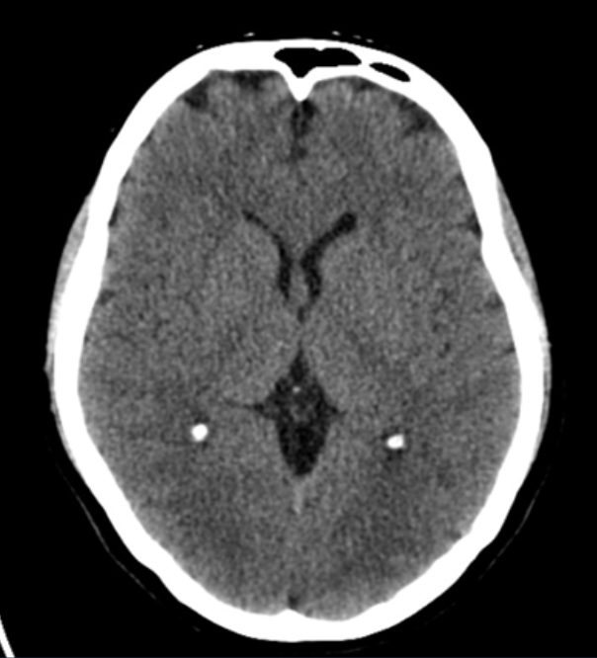
x-Ray / Hjärna
©ACS
Notes:
Normal DT hjärna

Slide 6
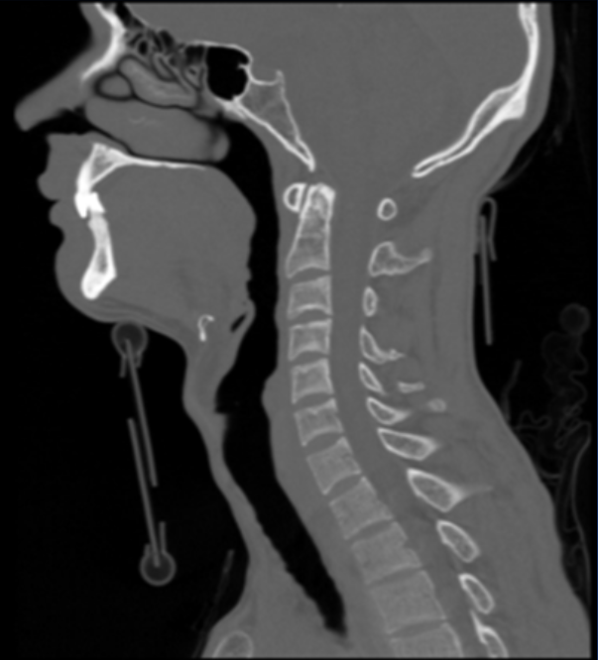
x-Ray / Halsrygg
©ACS
Notes:
Normal Halsrygg

Slide 7

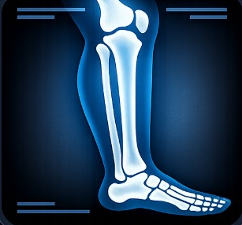
x-Ray / Extremitet
©ACS
Notes:
CASE Progression

Slide 8
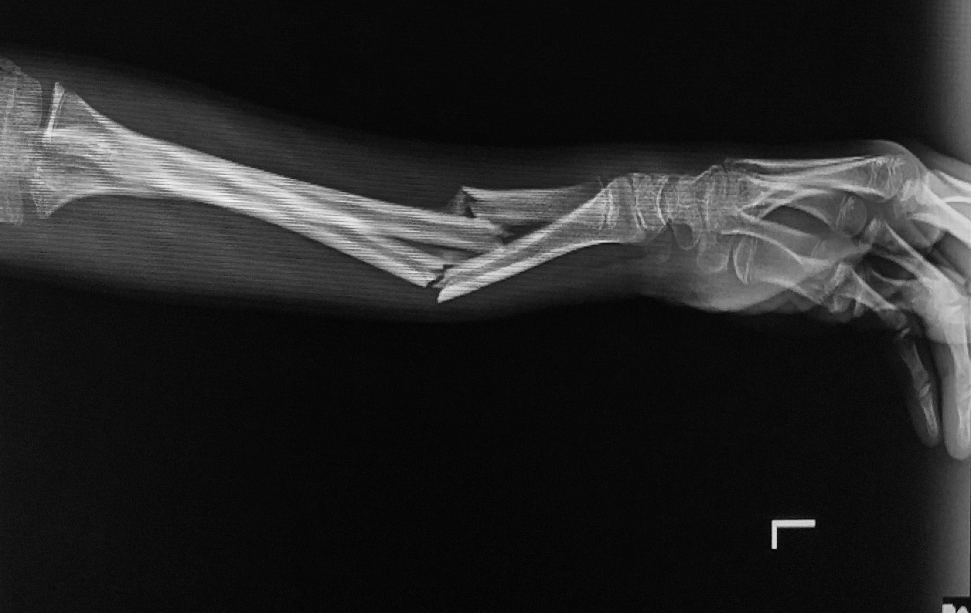
x-Ray / Extremitet
VÄ underarm
©ACS
Notes:
underarmsfraktur vånster

Slide 9
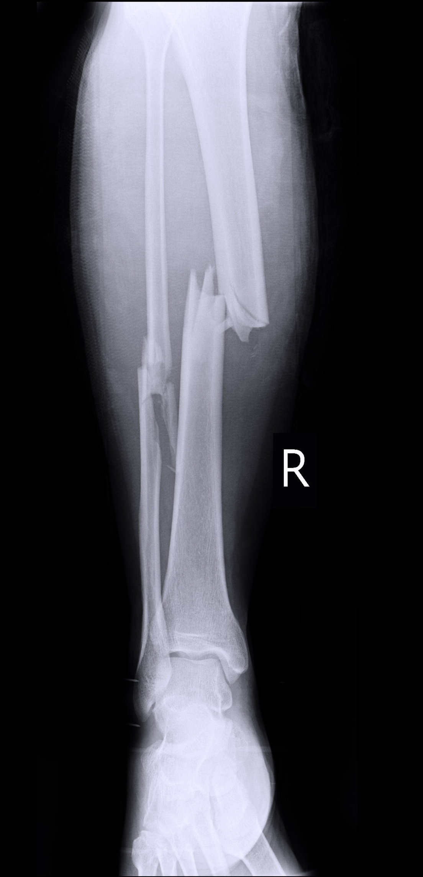
x-Ray / Extremitet
HÖ underben
©ACS
Notes:
Underbensfraktur höger

Slide 10

©ACS
Notes:
CASE Progression

Slide 11
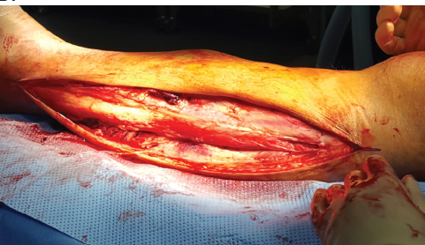

Scenario 1
Sammanfattning
På eget sjukhus
Underarmsfraktur
Reposition och stabilisering i dorsal skena.
Sårrevision och förband utan suturering.
Antibiotika och tetanusprofylax.
Underbensfraktur
Reposition och stabilisering i dorsal skena.
Absolut inget högläge av extremiteten
På mottagande sjukhus
Underbensfraktur
Omedelbar fasciotomi och samtidigt ORIF
Öppen Reponering och intern fixation)
Underarmsfraktur
Efter förnyad sårrevision samtidigt ORIF
Secondary
Survey
05
©ACS

Slide 12


Frågor
©ACS

Slide 13


Tack
©ACS

